Slide 1

Внеклассное мероприятие
«Здравствуй, школа!»
(День знаний в 1 классе)
Составила: Образцова Людмила Николаевна,
учитель начальных классов
МБОУ «Средняя школа № 16 г.Балаково.

Slide 2


Slide 3
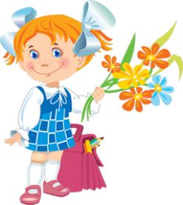
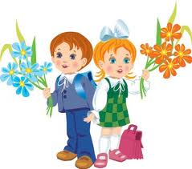
Здравствуйте, ребята!
Здравствуйте, друзья!
В день осенний рада
Вас увидеть я.
Нарядные, парадные, такие ненаглядные
Причёсанные с бантиками девочки сидят.
И мальчики – отличные, такие симпатичные,
Такие аккуратные на нас сейчас глядят.

Slide 4
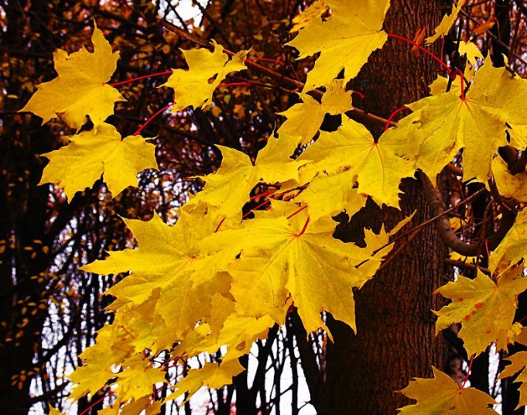
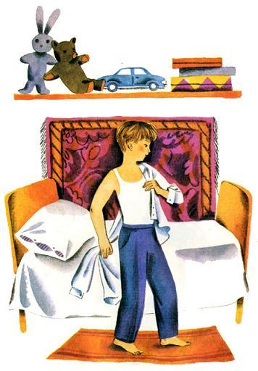

«Стихи о школе»
Листья золотые кружат на ветру, мы сегодня встали рано поутру.

Slide 5
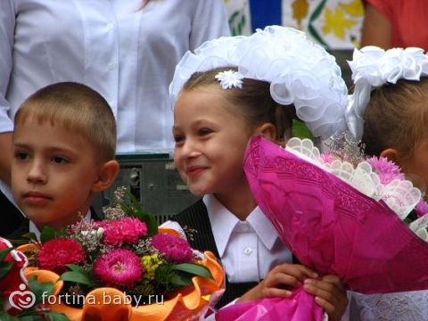
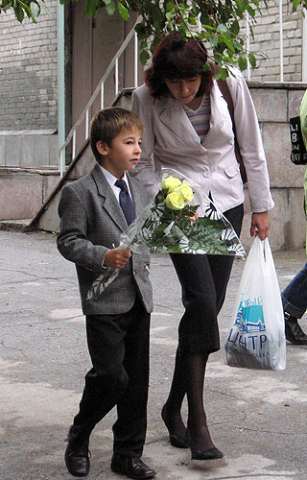
«Стихи о школе»
Нам сегодня в школу в первый раз идти, нам желают мамы доброго пути.

Slide 6
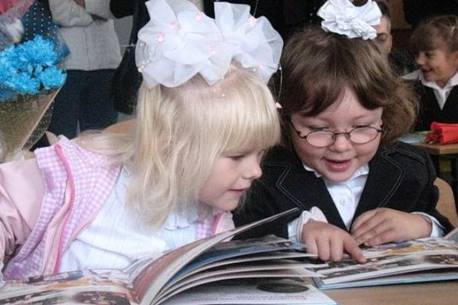
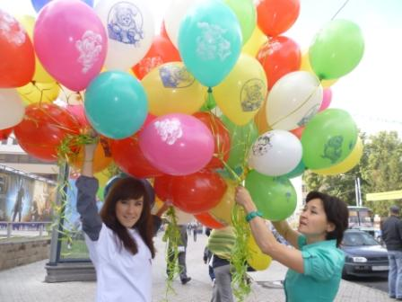
«Стихи о школе»
Много дней хороших ждёт нас впереди, нам страна желает доброго пути.

Slide 7
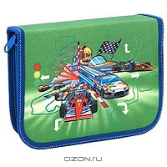
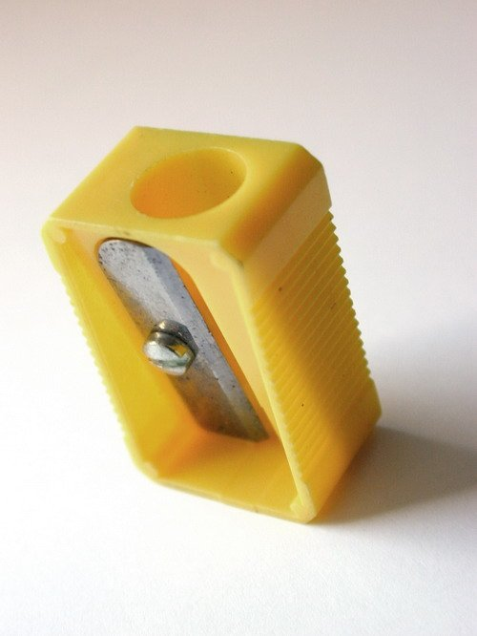


«Школьные принадлежности»

Slide 8
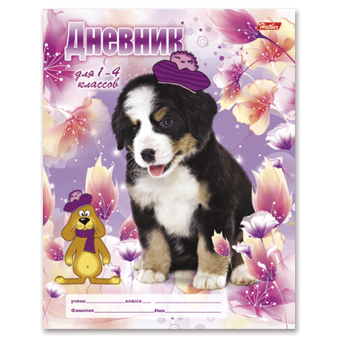

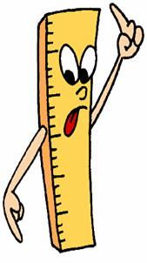
Загадки

Slide 9



Назови отметку!

Slide 10




Отгадай сказки!

Slide 11
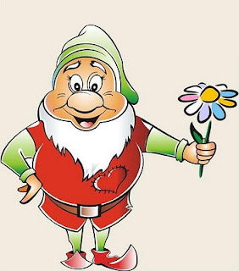
Буквы - акробатки!
- Какое слово странное! Совсем, как иностранное !
LHOW

Slide 12



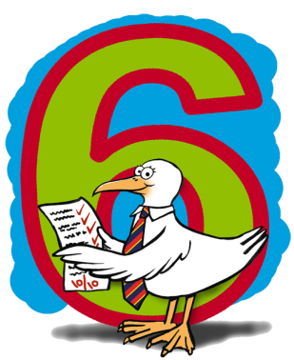
Загадочная цифра!
Я важней всех потому, Что запутать всех могу. Если я перевернусь, То другою окажусь.
Пять щенят в футбол играли, Одного домой позвали, Он в окно глядит, считает, Сколько их теперь играет?
Ёж по лесу как – то шёл, На обед грибы нашёл. 2 под берёзой, 1 - у осины. Сколько их будет в плетёной корзине?

Slide 13
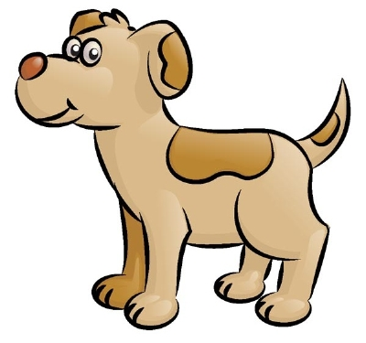
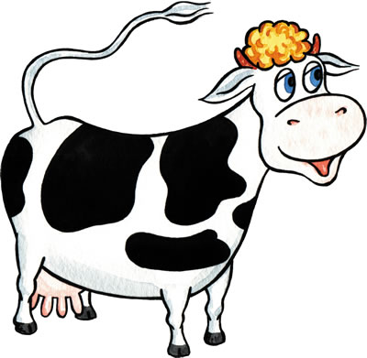
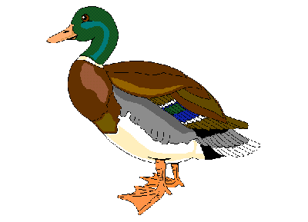
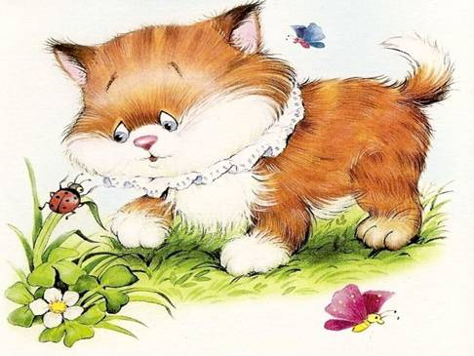
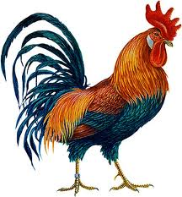
Домашние животные

Slide 14
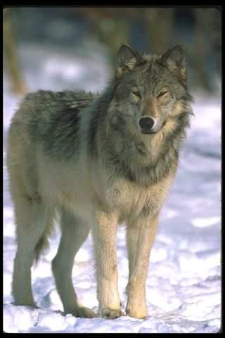
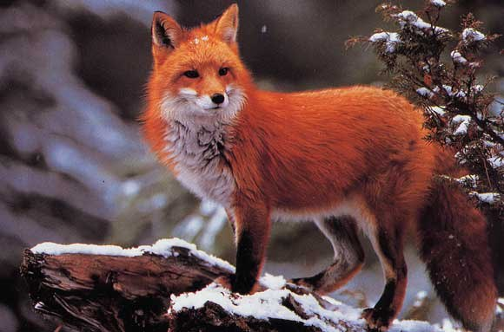
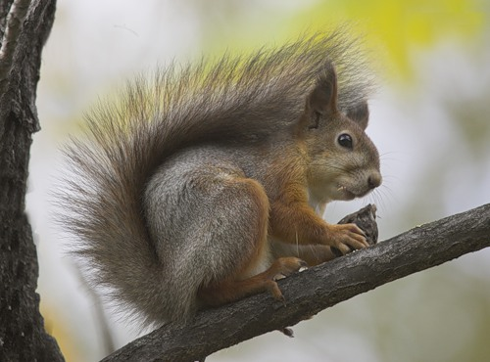
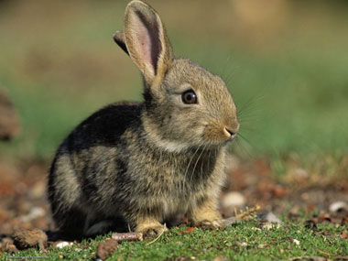
Дикие животные

Slide 15
Стихи - обманки
Весной венки из одуванчиков плетут, конечно, только… (девочки)
Болты, шурупы, шестерёнки найдёшь в кармане у… (мальчишки)
Коньки на льду чертили стрелочки, в хоккей весь день играли… (мальчики)
Бояться темноты трусишки, все, как один, они… (девчонки)

Slide 16


Наказ первоклассникам!
Вот пришёл желанный час:
Ты зачислен в 1 класс!
Ты, дружок, послушай нас
Мы даём тебе наказ:
Всем о школе расскажи,
Честью школы дорожи!
Содержи всегда в порядке
Книги, прописи, тетрадки!
Должен знать ты на «отлично»:
Драться в школе – неприлично.
Аккуратен, вежлив будь,
Здороваться не позабудь!
Чтобы был всегда здоров,
Кашу ешь, кефир и плов
Слушай маму, слушай папу,
И учительницу Вашу.
Если выполнишь наказ, во второй пойдёшь ты класс!

